Slide 1

Operating Systems
(with Experiments)
Lecturer: Li Yang
Contact: liyang23@swjtu.edu.cn
Office: X31506
QQ Group No.：796628400
Faculty: Computer and AI

Slide 2
References
Operating Systems: Internals and Design Principles（9th Edition）, William. Stallings. Prentice Hall, 2020（英文版）
操作系统：精髓与设计原理. William Stallings. 陈向群，陈渝译. 第九版. 电子工业出版社，2020
OpenEuler操作系统. 任炬，张尧学. 第二版. 清华大学出版社，2022

Slide 3
Course Outline
Theory Part (48)
  OS Overview (Chapter 2)
  Processes Management
    Process and Threads (Chapter 3&4)
    Scheduling (Chapter 9&10)
    Concurrency: (Chapter 5&6)
  Memory
    Memory Management (Chapter 7)
    Virtual Memory (Chapter 8)
  I/O Management and Disk Scheduling(Chapter 11)
  File Management (Chapter 12)

Slide 4
Course Evaluation
Final exam 50%
Mid-term exam 10%
Assignment 10%
In-class participation 5%
  Once absenteeism: -1
  Once interaction: +1
Experiment process 15%
Experiment report 10%

Slide 5
Chapter 2：Operating System （OS）Overview
Operating System Objectives and Functions
Evolution of Operating Systems
Major Achievements
Features of Modern Operating Systems
OS Design for Multiprocessors and Multicore

Slide 6
1. Functions and Objectives of OS
What is the OS and its functions？
  A program（程序） that controls the execution of application programs
  The interface（接口） between applications and computer hardware
  As the resource manager（资源管理器） the usage of resource in computer
Notes:
操作系统是控制应用程序执行的程序，充当应用程序和计算机硬件之间的接口。它可以被视为具有三个目标：
• 便利性：操作系统使计算机使用起来更方便。
• 效率：操作系统允许以高效的方式使用计算机系统资源 方式。
• 进化能力：操作系统的构建方式应允许 有效开发、测试和引入新的系统功能，而无需 干扰服务。

Slide 7
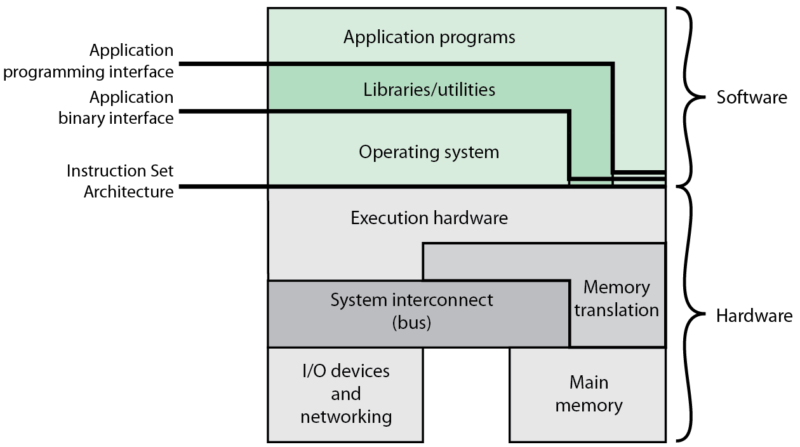
OS as a User/Computer Interfaces
Computer Hardware and Software structure
Notes:
作为用户/计算机接口的操作系统
用于向用户提供应用程序的硬件和软件可以分层或分层方式查看，如图 2.1 所示。这些应用程序的用户（最终用户）通常不关心计算机硬件的细节。因此，最终用户从一组应用程序的角度来看待计算机系统。应用程序可以用编程语言表示，并由应用程序程序员开发。如果将应用程序开发为一组完全负责控制计算机硬件的机器指令，那么将面临极其复杂的任务。为了减轻这项繁琐的工作，提供了一组系统程序。其中一些程序称为实用程序或库程序。这些 Fillion 实现了帮助程序创建、文件管理和 I/O 设备控制的常用功能。程序员在开发应用程序时将利用这些工具，而应用程序在运行时将调用实用程序来执行某些功能。最重要的系统程序集合包括 OS。该操作系统向程序员屏蔽了硬件的细节，并为程序员提供了一个方便的界面来使用系统。它充当中介，使程序员和应用程序更容易访问和使用这些设施和服务。

Slide 8
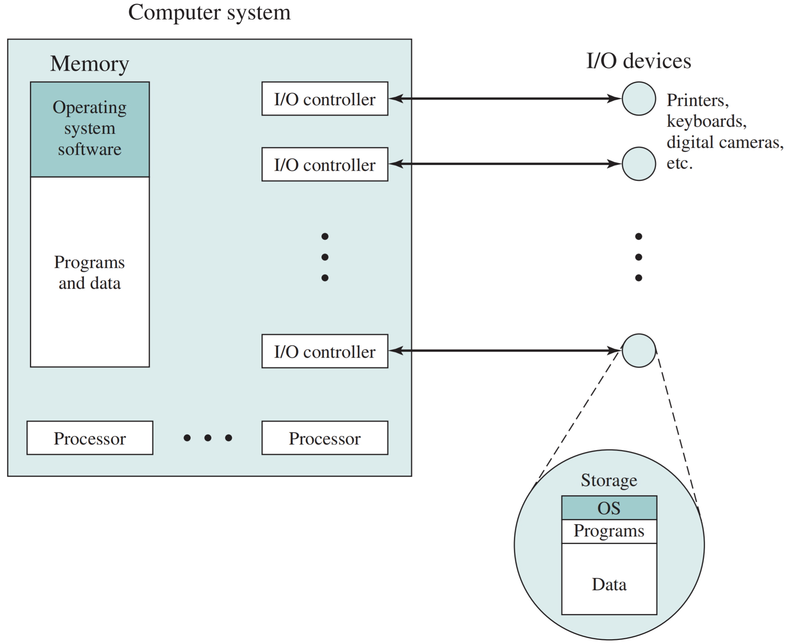
OS as Resource Manager
One or more processors
Main memory
Disks
Printers
Keyboard
Mouse
Display
Network interfaces
Other I/O devices
OS as resource manager
Notes:
Figure 2.2 suggests the main resources that are managed by the OS. A portion of the OS is in main memory. This includes the kernel , or nucleus , which contains the most frequently used functions in the OS and, at a given time, other portions of the OS currently in use. The remainder of main memory contains user programs and data. The memory management hardware in the processor and the OS jointly control the allocation of main memory, as we shall see. The OS decides when an I/O device can be used by a program in execution and controls access to and use of files. The processor itself is a resource, and the OS must determine how much processor time is to be devoted to the execution of a particular user program. In the case of a multiple-processor system, this decision must span all of the processors.
图 2.2 显示了操作系统管理的主要资源。操作系统的一部分位于主内存中。这包括 kernel 或 nucleus ，它包含操作系统中最常用的功能，以及在给定时间当前使用的操作系统的其他部分。主存储器的其余部分包含用户程序和数据。正如我们将看到的，处理器和 OS 中的内存管理硬件共同控制主内存的分配。操作系统决定程序何时可以在执行中使用 I/O 设备，并控制对文件的访问和使用。处理器本身是一种资源，操作系统必须确定将多少处理器时间用于执行特定用户程序。对于多处理器系统，此决策必须跨越所有处理器。

Slide 9
OS as Software
  A software functions in the same way as ordinary computer software;
  Program, or suite of programs, executed by the processor
  The OS relinquishes (交出) control for the processor to do some “useful” work and then resumes control
OS as resource manager
Notes:
操作系统是控制应用程序执行的程序，充当应用程序和计算机硬件之间的接口。它可以被视为具有三个目标：
• 便利性：操作系统使计算机使用起来更方便。
• 效率：操作系统允许以高效的方式使用计算机系统资源 方式。
• 进化能力：操作系统的构建方式应允许 有效开发、测试和引入新的系统功能，而无需 干扰服务。

Slide 10
Different Views of OS
Basic concept of modern OS
External view
Computer user:
User environment
Programmer:
Virtual machine
Internal view
OS developer1: Resource manager
OS developer2:
Job organizer

Slide 11
Operating Systems (OS) Objectives
What is the OS？
  A program（程序） that controls the execution of application programs
  The interface（接口） between applications and computer hardware
  As the resource manager（资源管理器） the usage of resource in computer
Main objectives of an OS
Convenience
Efficiency
Ability to evolve
Notes:
操作系统是控制应用程序执行的程序，充当应用程序和计算机硬件之间的接口。它可以被视为具有三个目标：
• 便利性：操作系统使计算机使用起来更方便。
• 效率：操作系统允许以高效的方式使用计算机系统资源 方式。
• 进化能力：操作系统的构建方式应允许 有效开发、测试和引入新的系统功能，而无需 干扰服务。

Slide 12
Operating Systems (OS) Objectives
  A major OS will evolve over time for a number of reasons:
  Hardware upgrades
  New types of hardware
  New services
  Fixes
Main objectives of an OS
Convenience
Efficiency
Ability to evolve(易扩展性)
Notes:
操作系统是控制应用程序执行的程序，充当应用程序和计算机硬件之间的接口。它可以被视为具有三个目标：
• 便利性：操作系统使计算机使用起来更方便。
• 效率：操作系统允许以高效的方式使用计算机系统资源 方式。
• 进化能力：操作系统的构建方式应允许 有效开发、测试和引入新的系统功能，而无需 干扰服务。

Slide 13
OS's To-Do List
Start and stop programs
Manage memory
Handle input/output
Overlap I/O with processing
Handle file systems
Multiple program running (concurrency)
Networking
Security
Error handling and recovery
Act as “computer manufacturer’s GUI”
……

Slide 14
2. Evolution of Operating System
Serial Processing
Simple Batch Systems
Multi-programmed Batch Systems
Time Sharing Systems
Modern Operating Systems
Serial Processing
Simple Batch Systems
Multi-programmed Batch Systems
Time Sharing Systems
Modern Operating System
Notes:
In attempting to understand the key requirements for an OS and the significance of the major features of a contemporary OS, it is useful to consider how operating systems have evolved over the years.
在尝试理解操作系统的关键要求和现代操作系统的主要功能的重要性时，考虑操作系统多年来是如何演变的很有用。

Slide 15
2.1 Serial Processing（串行处理）
No operating system
Operating on hardware directly
Machines run from a console（控制台） with
  display lights 、
  toggle switches、
  input device、
  and printer.
Program is loaded via input device
Error?
N
Output appears on the Printer
Y
Error is indicated by the Light
Notes:
对于最早的计算机，从 1940 年代末到 1950 年代中期，程序员直接与计算机硬件交互;没有操作系统。这些计算机从控制台运行，该控制台由显示灯、拨动开关、某种形式的输入设备和打印机组成。
机器代码中的程序通过输入设备（例如读卡器）加载到计算机。如果存在错误使程序停止，则错误情况由指示灯指示。如果程序正常完成，则输出将显示在打印机上。
这些早期系统存在两个主要问题：
• Scheduling 效率低： 大多数装置使用硬拷贝注册表来保留计算机时间。通常，用户可以以半小时左右的倍数注册一段时间。用户可能会注册一个小时，并在 45 分钟内完成; 这将导致浪费计算机处理时间。另一方面，用户可能会遇到问题，未在分配的时间内完成，并被迫在解决问题之前停止。
• 设置时间长：单个程序（称为 job ）可能涉及将编译器和高级语言程序 （源程序） 加载到内存中，保存编译的程序 （对象程序），然后加载对象程序和常用函数并将其链接在一起。这些步骤中的每一个都可能涉及安装或拆卸磁带或设置卡组。如果发生错误，用户通常必须返回到设置序列的开头。因此，仅设置要运行的程序就花费了大量时间。
这种操作模式可以称为串行处理 ，反映了用户可以串联访问计算机的事实。随着时间的推移，人们开发了各种系统软件工具，以试图提高串行处理的效率。这些包括通用函数库、链接器、加载器、调试器和 I/O 驱动程序例程，这些库作为所有用户的通用软件提供。

Slide 16
2.1 Serial Processing（串行处理）
Two main problems
  No schedule: waste processing time due to the hard copy of register form for machine time
    completed ahead of schedule
    not completed within the schedule
  Long setup time: setup included loading the compiler, source program, saving compiled program, and loading and linking
    Install or detach disk
    …
Notes:
对于最早的计算机，从 1940 年代末到 1950 年代中期，程序员直接与计算机硬件交互;没有操作系统。这些计算机从控制台运行，该控制台由显示灯、拨动开关、某种形式的输入设备和打印机组成。
机器代码中的程序通过输入设备（例如读卡器）加载到计算机。如果存在错误使程序停止，则错误情况由指示灯指示。如果程序正常完成，则输出将显示在打印机上。
这些早期系统存在两个主要问题：
• Scheduling 效率低： 大多数装置使用硬拷贝注册表来保留计算机时间。通常，用户可以以半小时左右的倍数注册一段时间。用户可能会注册一个小时，并在 45 分钟内完成; 这将导致浪费计算机处理时间。另一方面，用户可能会遇到问题，未在分配的时间内完成，并被迫在解决问题之前停止。
• 设置时间长：单个程序（称为 job ）可能涉及将编译器和高级语言程序 （源程序） 加载到内存中，保存编译的程序 （对象程序），然后加载对象程序和常用函数并将其链接在一起。这些步骤中的每一个都可能涉及安装或拆卸磁带或设置卡组。如果发生错误，用户通常必须返回到设置序列的开头。因此，仅设置要运行的程序就花费了大量时间。
这种操作模式可以称为串行处理 ，反映了用户可以串联访问计算机的事实。随着时间的推移，人们开发了各种系统软件工具，以试图提高串行处理的效率。这些包括通用函数库、链接器、加载器、调试器和 I/O 驱动程序例程，这些库作为所有用户的通用软件提供。

Slide 17
2.2Simple Batch Systems（批处理）
Os as monitor（监控程序）: a software that controls the execution of user programs
An operator organizes user programs as batch on the input device
Resident monitor：the portion of monitor that always be in the memory
  Utilities and common functions
Notes:
简单批处理方案背后的中心思想是使用一种称为监视程序的软件. 通过使用这类操作系统，用户不再可以直接访问处理器。相反，用户将卡或磁带上的作业提交给计算机操作员，计算机操作员按顺序将作业按顺序组织称批，并将整个批作业放在输入设备上，供监视程序使用。每个程序完成后都被返回到监控程序，同时监视程序自动开始加载下一个程序。
监视器视角：监视器控制事件的顺序。为此，监视器的大部分必须始终位于主内存中并可供执行（参见图 2.3）。该部分称为常驻监视器。监视器的其余部分由实用程序和常用函数组成，这些函数在任何需要它们的作业开始时作为子例程加载到用户程序中。监视器从输入设备（通常是读卡器或磁带驱动器）中一次读入一个作业。当它被读入时，当前作业被放置在用户程序区域中，并将控制权传递给此作业。作业完成后，它将控制权返回给监视器，监视器立即读取下一个作业。每个作业的结果都会发送到输出设备（如打印机）以交付给用户。

Slide 18
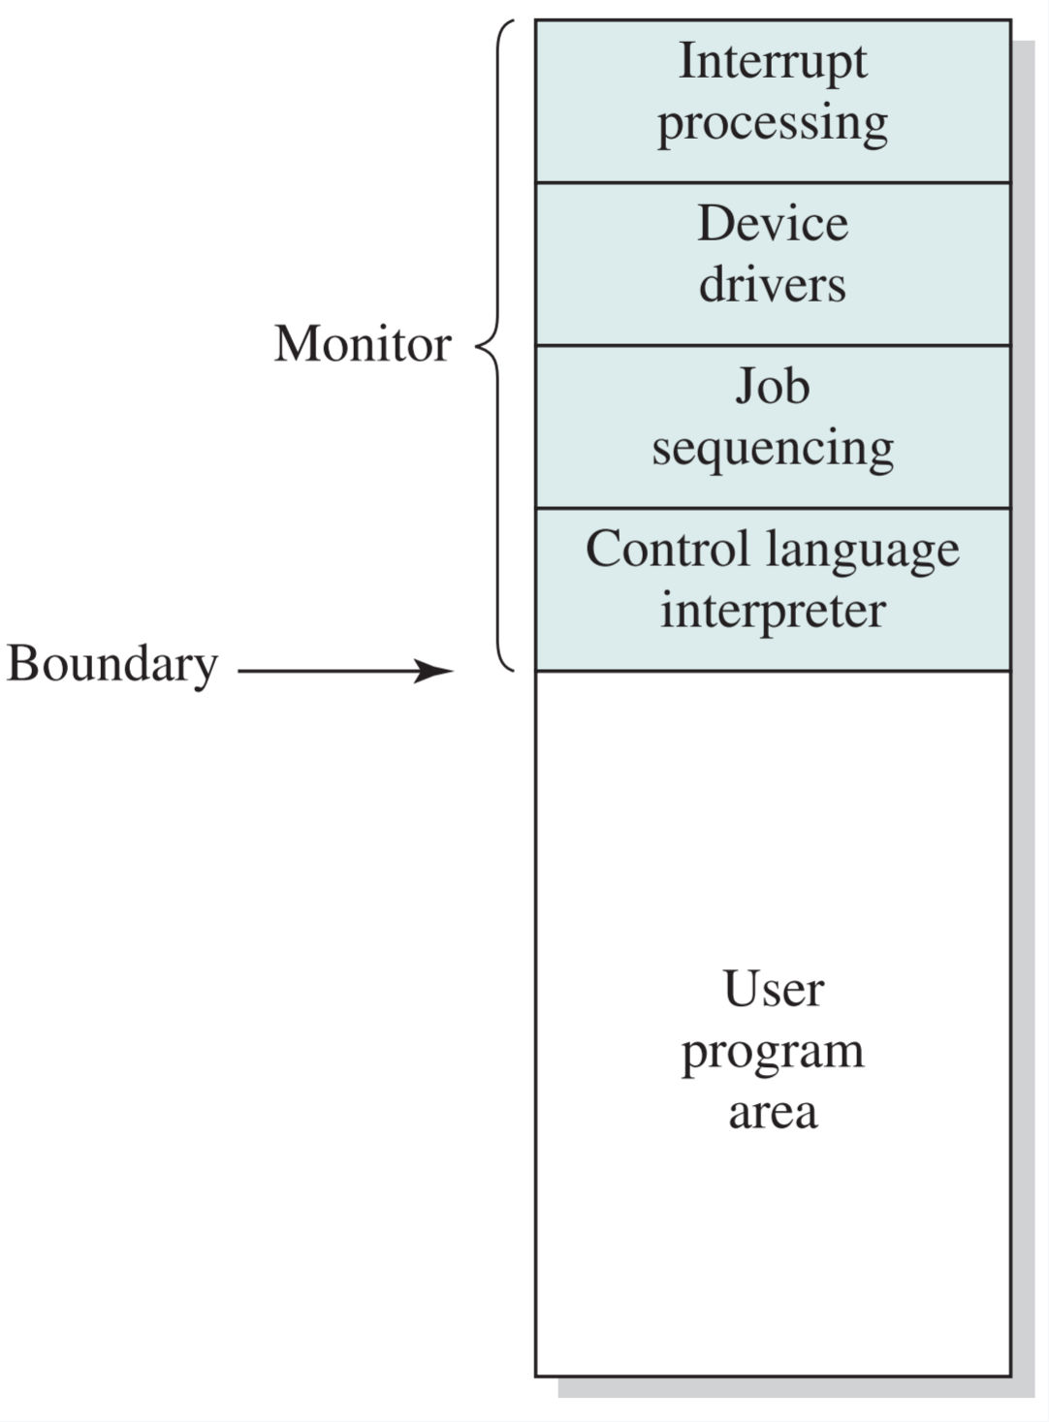
Simple Batch Systems（批处理）
Memory Layout for a Resident Monitor

Slide 19
Simple Batch Systems（批处理）
Read in jobs from the input device
Place jobs in the user program area
Monitor
Control is passed to this Job
Job is complete
Workflow
Notes:
简单批处理方案背后的中心思想是使用一种称为监视程序的软件. 通过使用这类操作系统，用户不再可以直接访问处理器。相反，用户将卡或磁带上的作业提交给计算机操作员，计算机操作员按顺序将作业按顺序组织称批，并将整个批作业放在输入设备上，供监视程序使用。每个程序完成后都被返回到监控程序，同时监视程序自动开始加载下一个程序。
监视器视角：监视器控制事件的顺序。为此，监视器的大部分必须始终位于主内存中并可供执行（参见图 2.3）。该部分称为常驻监视器。监视器的其余部分由实用程序和常用函数组成，这些函数在任何需要它们的作业开始时作为子例程加载到用户程序中。监视器从输入设备（通常是读卡器或磁带驱动器）中一次读入一个作业。当它被读入时，当前作业被放置在用户程序区域中，并将控制权传递给此作业。作业完成后，它将控制权返回给监视器，监视器立即读取下一个作业。每个作业的结果都会发送到输出设备（如打印机）以交付给用户。

Slide 20
Simple Batch Systems（批处理）
Other functions:
  Memory protection
  Timer
  Privileged instruction (I/O)
  Interrupt
Definitions of modes of operation*:
user mode ：
  A user program executes in a user mode,
  certain areas of memory are protected from the user access,
  certain instructions may not be executed
kernel (内核) mode：
  The monitor executes in a system/kernel mode,
  privileged instructions may be executed,
  protected areas of memory may be accessed.
Notes:
简单批处理方案背后的中心思想是使用一种称为监视程序的软件. 通过使用这类操作系统，用户不再可以直接访问处理器。相反，用户将卡或磁带上的作业提交给计算机操作员，计算机操作员按顺序将作业按顺序组织称批，并将整个批作业放在输入设备上，供监视程序使用。每个程序完成后都被返回到监控程序，同时监视程序自动开始加载下一个程序。
监视器视角：监视器控制事件的顺序。为此，监视器的大部分必须始终位于主内存中并可供执行（参见图 2.3）。该部分称为常驻监视器。监视器的其余部分由实用程序和常用函数组成，这些函数在任何需要它们的作业开始时作为子例程加载到用户程序中。监视器从输入设备（通常是读卡器或磁带驱动器）中一次读入一个作业。当它被读入时，当前作业被放置在用户程序区域中，并将控制权传递给此作业。作业完成后，它将控制权返回给监视器，监视器立即读取下一个作业。每个作业的结果都会发送到输出设备（如打印机）以交付给用户。

Slide 21
Simple Batch System Overhead
Processor alternates between execution of user programs and execution of the monitor
Overhead sacrifices:
  some main memory is now given over to the monitor
  some processor time is consumed by the monitor
Despite overhead, the simple batch system improves utilization of the computer

Slide 22
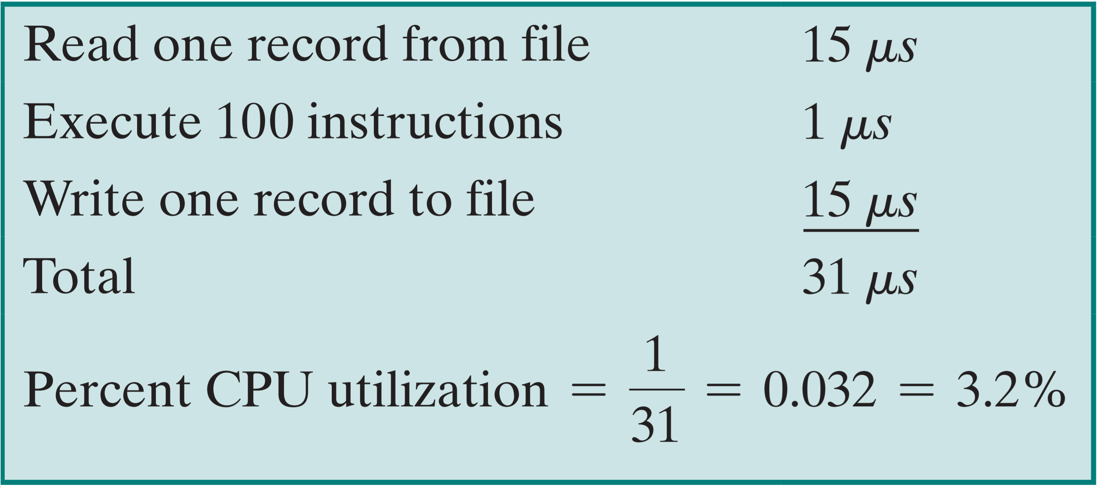
Simple Batch System Example
Processor is often idle even with automatic job sequencing
I/O devices are slow compared to processor
System Utilization Example
Notes:
即使使用简单的批处理 OS 提供的自动作业排序，处理器也经常处于空闲状态。问题是 I/O 设备与处理器相比速度较慢。
图 2.4 详细说明了一个具有代表性的计算。该计算涉及一个程序，该程序处理一个记录文件并平均执行 100 条机器指令
每条记录。
在此示例中，计算机花费了超过 96% 的时间等待 I/O 设备完成与文件之间的数据传输。

Slide 23
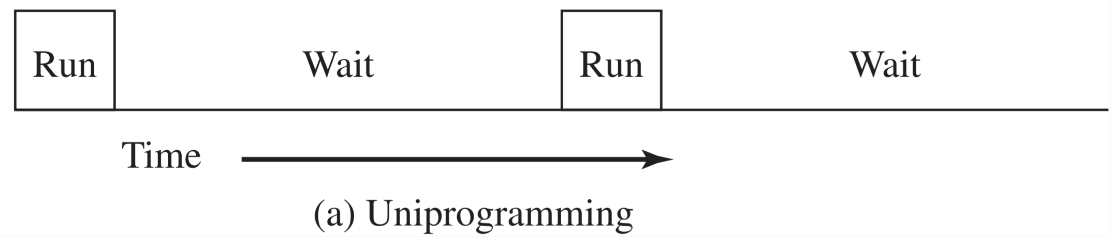
Uni-programming（单道）
Processor must wait for I/O instruction to complete before proceeding.
Program A
Notes:
图 2.5a 说明了这种情况，其中我们有一个程序，称为 uniprogramming。
处理器花费一定的时间执行，直到它到达 I/O 指令。
然后，它必须等到该 I/O 指令结束后才能继续。这种低效率是不必要的。

Slide 24
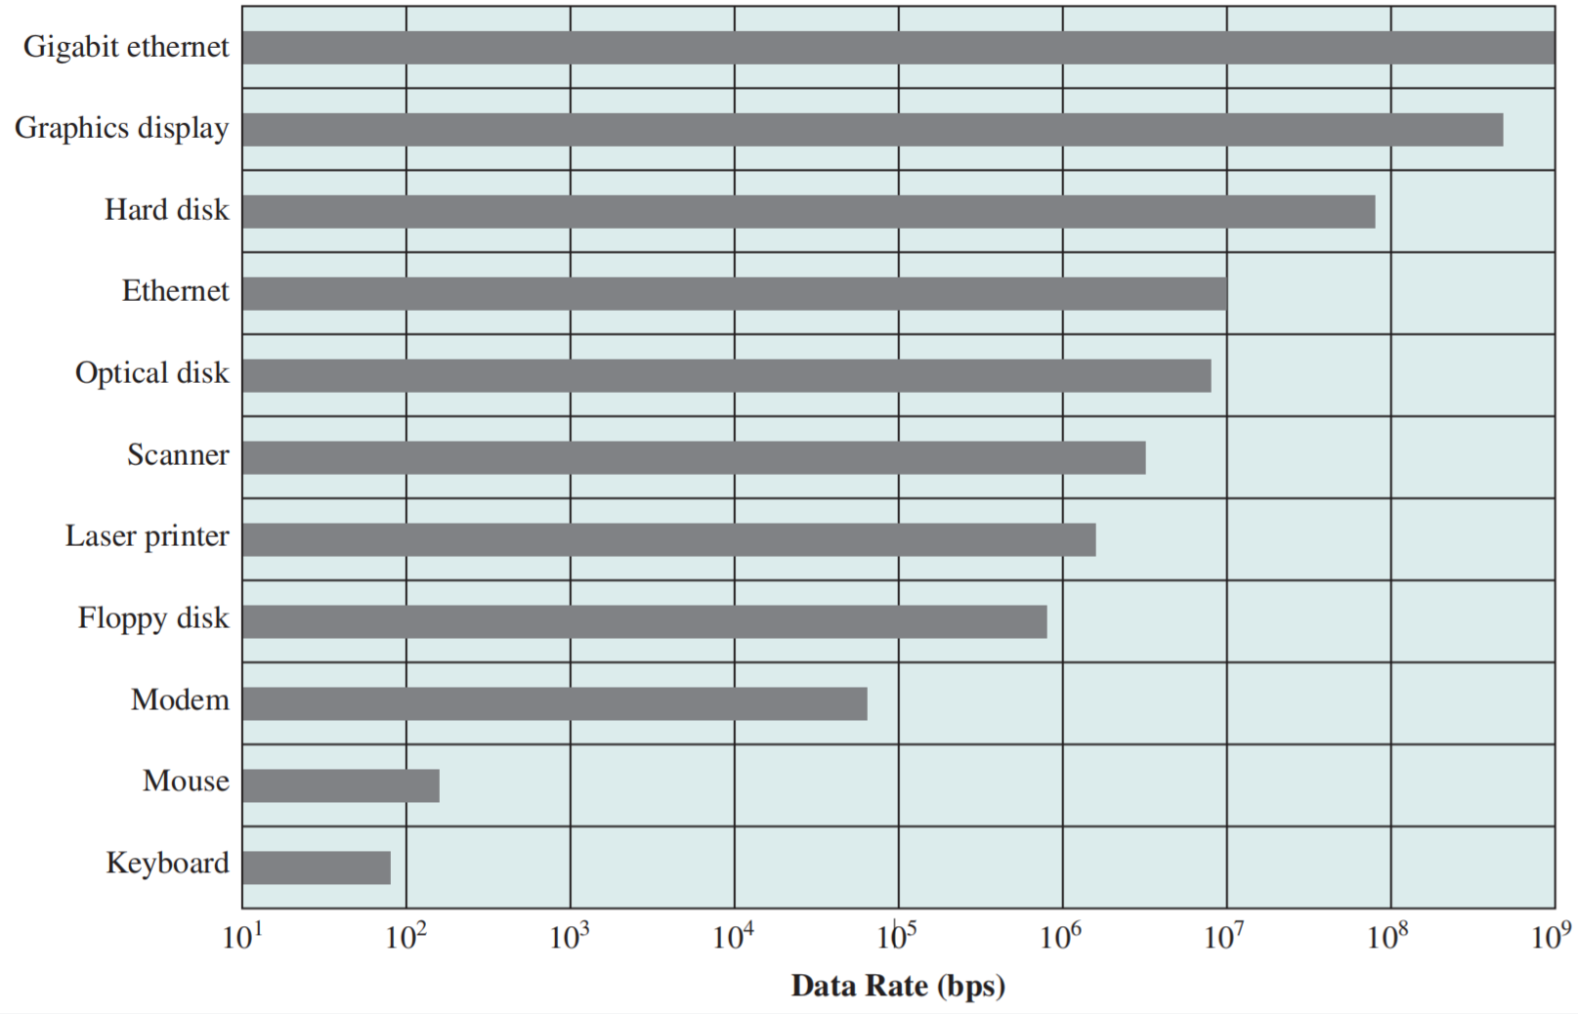
Typical I/O Device Data Rates

Slide 25
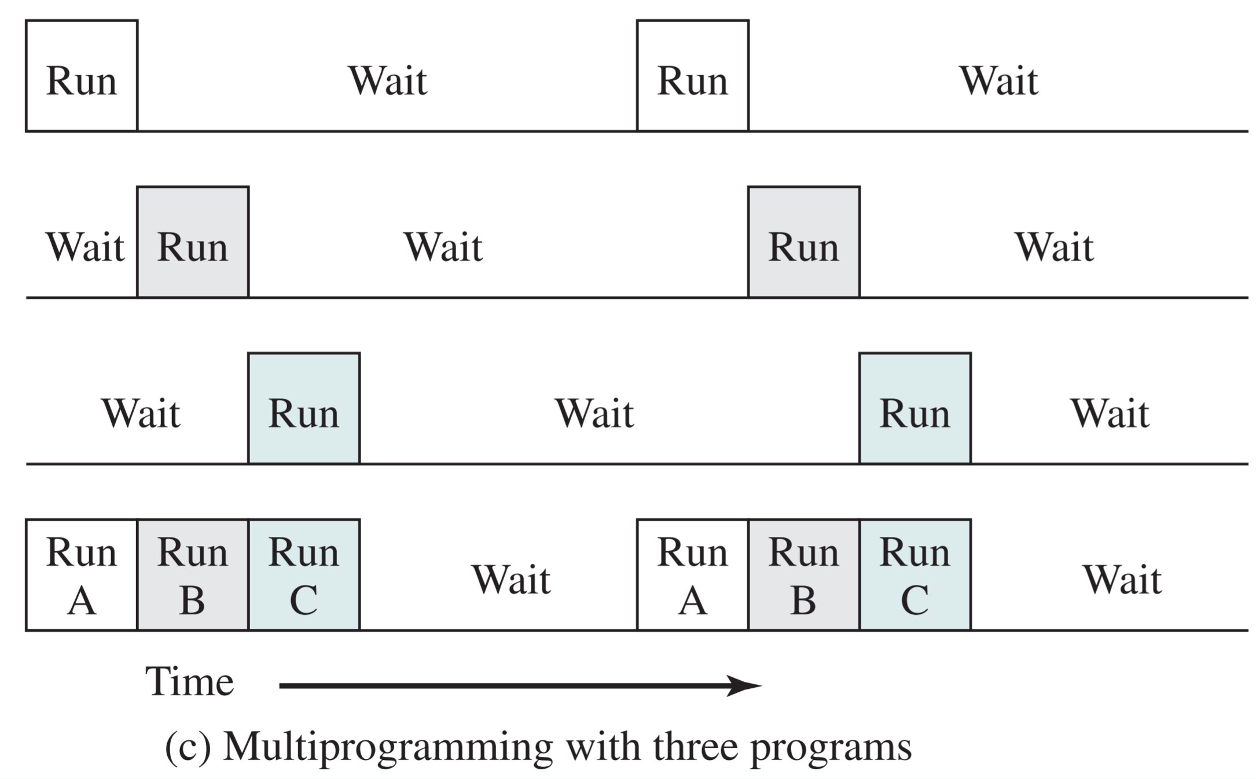
2.3 Multiprogramming（多道批处理）/ multitask
There must be enough memory to hold the OS (resident monitor) and one user program
When one job needs to wait for I/O, the processor can switch to the other job, which is likely not waiting
Program A
Program B
Program C
Combined
Notes:
我们知道，必须有足够的内存，用于保存 OS （常驻监视器） 和一个用户程序。
假设有空间容纳操作系统和两个用户程序。当一个作业需要等待I/O 时，处理器可以切换到另一个作业，该作业可能不等待 I/O（ 图 2.5b ）。

Slide 26
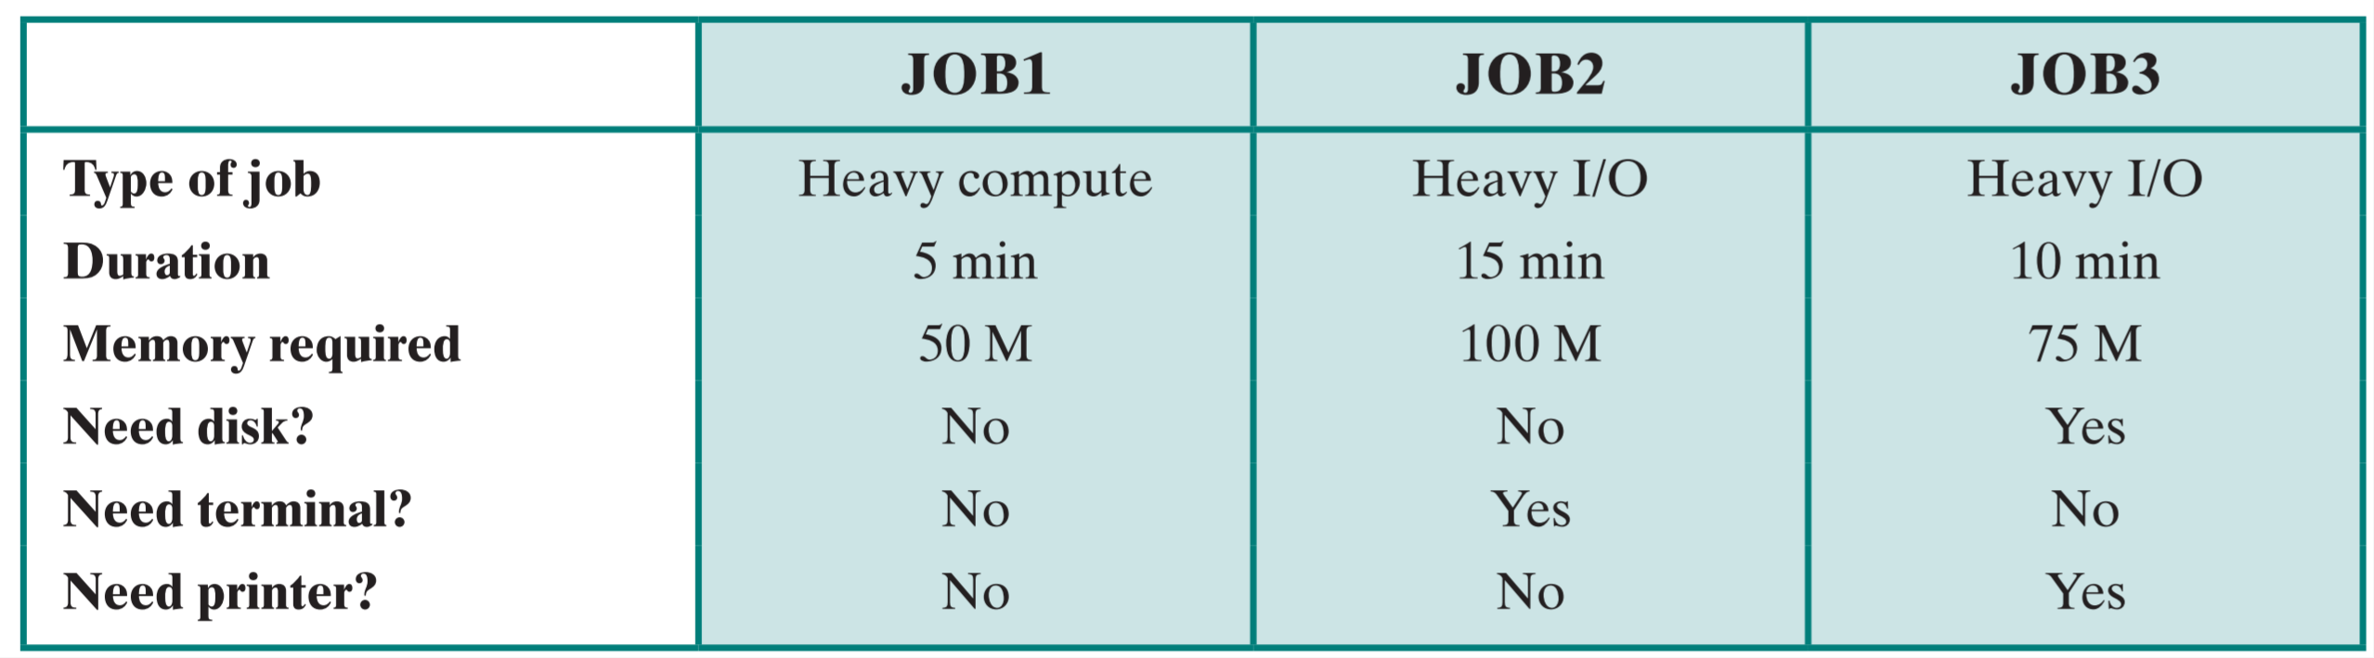
Multiprogramming Example
Sample Program Execution Attributes
Notes:
为了说明多道批处理的好处，我们给出了一个简单的例子。
考虑一台具有 250 MB 可用内存（操作系统未使用的计算机）、一个磁盘、一个终端和一台打印机的计算机。JOB1、JOB2 和 JOB3 三个程序同时提交以供执行，其属性列于 Table 2.1 中。
我们假设 JOB2 和 JOB3 的对处理器要求最低，并且 JOB3 连续使用磁盘和打印机。对于简单的批处理环境，这些作业将按顺序执行。因此，JOB1 在 5 分钟内完成。JOB2 必须等待 5 分钟结束，然后在 15 分钟之后完成。JOB3 在 20 分钟后开始，在最初提交后 30 分钟完成。

Slide 27
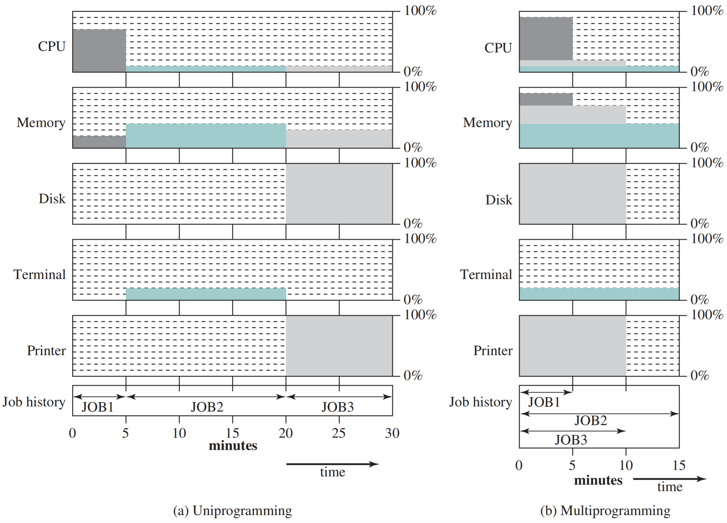
Multiprogramming Example
Utilization Histograms
Notes:
现在假设作业在多道批处理操作系统下并发运行。由于作业之间的资源争用很少，因此所有三个作业都可以在几乎最短的时间内运行，同时与计算机中的其他作业共存（假设为 JOB2 和 JOB3 分配了足够的处理器时间来保持其输入和输出操作处于活动状态）。JOB1 仍需要 5 分钟才能完成，但在这段时间结束时，JOB2 将完成三分之一，JOB3 将完成一半。所有 3 项作业都将在 15 分钟内完成。
在检查表 2.2 的 multiprogramming 列时，改进是显而易见的，从 图 2.6b 所示的直方图中获得。

Slide 28
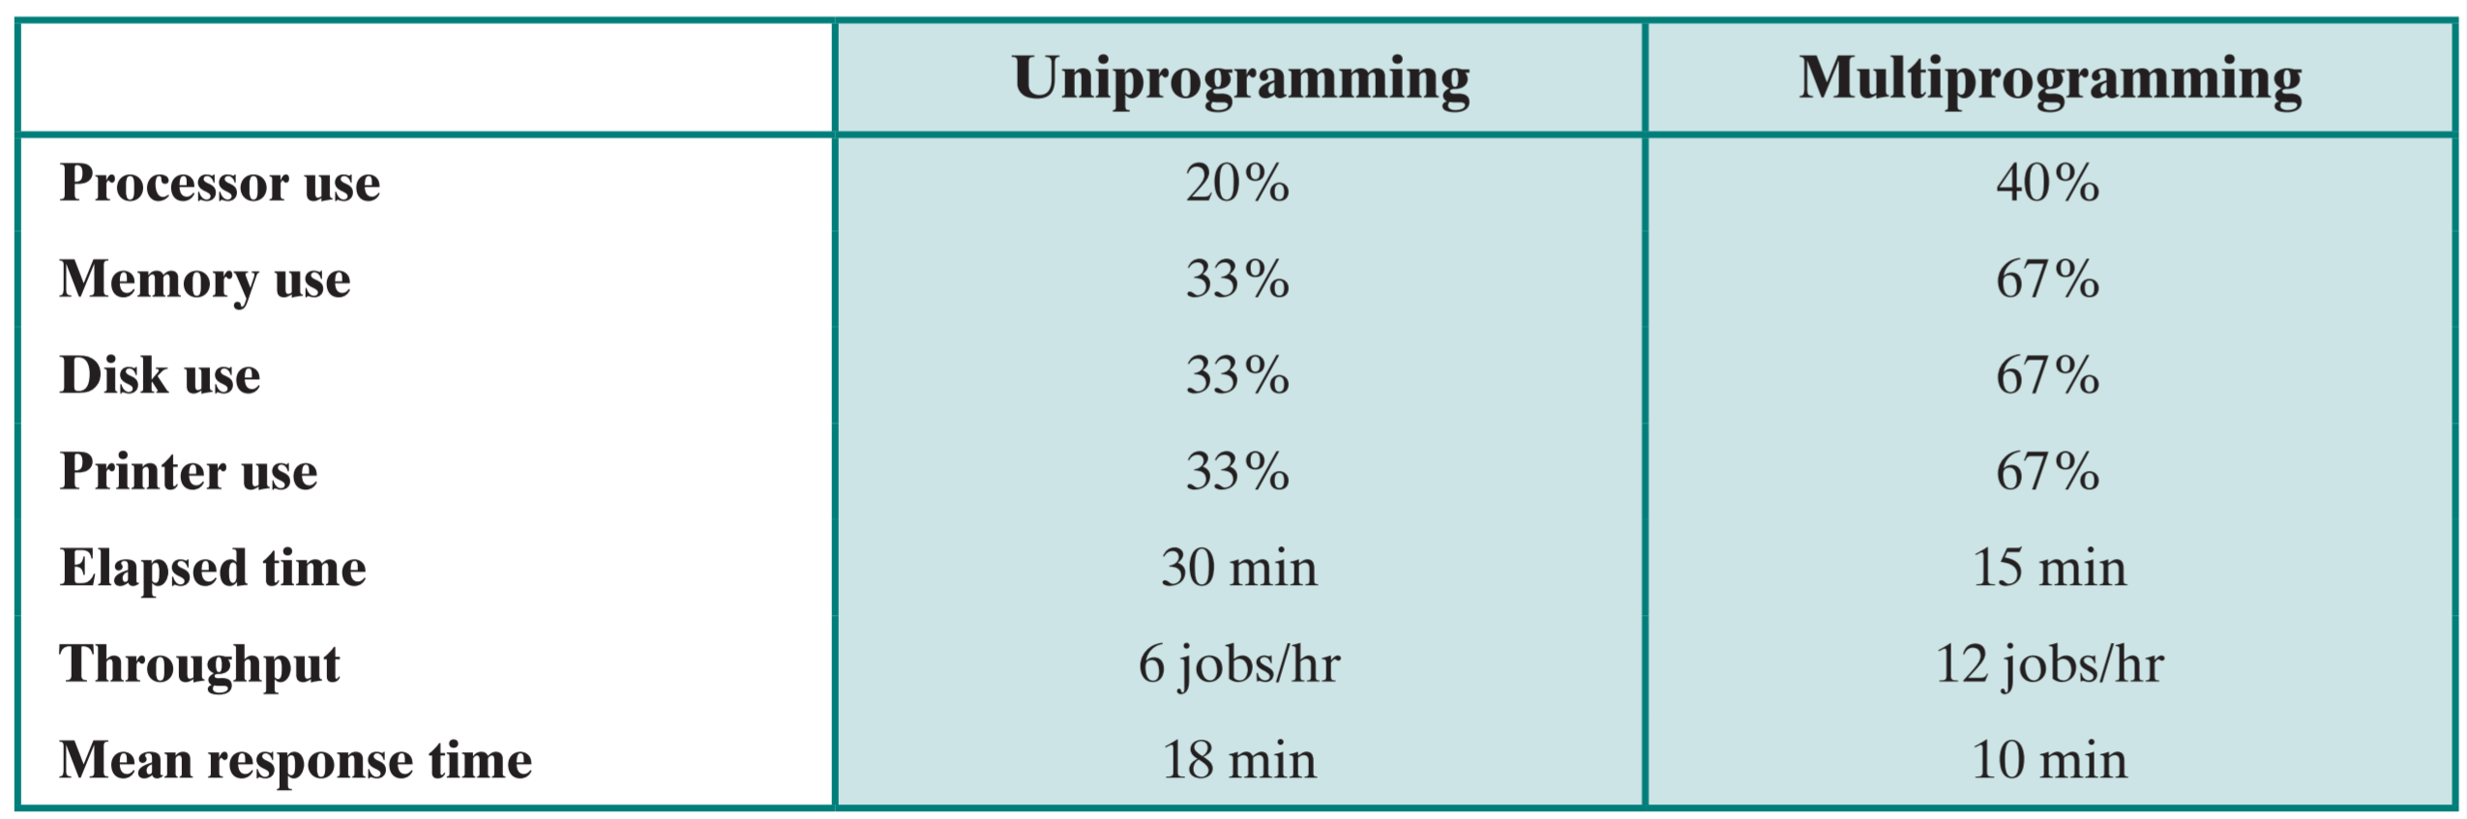
Multiprogramming Example
Effects of Multiprogramming on Resource Utilization
Notes:
很明显，在所需的 30 分钟时间段内取平均值时，所有资源都存在严重利用率不足的情况。
在表 2.2 中 multiprogramming 列时，资源利用率的提升是显而易见的

Slide 29
Test

Slide 30
2.4 Time-Sharing Systems （分时）
Using multiprogramming to handle multiple interactive jobs
Processor’s time is shared among multiple users
Multiple users simultaneously access the system through terminals, with the OS interleaving the execution of each user program in a short burst or quantum of computation
Batch Multiprogramming versus Time Sharing
 | Batch Multiprogramming | Time Sharing
Principal objective | Maximize processor use | Minimize response time
Source of directives to OS | Job control language Commands provided with the job | Commands entered at the terminal
Notes:
通过使用 multiprogramming，批处理可以非常高效。但是，对于许多作业，最好提供一种用户直接与计算机交互的模式。事实上，对于某些作业，例如事务处理，交互模式是必不可少的。
今天，对交互式计算设施的要求可以通过使用专用的个人计算机或工作站来满足。这种选择在 1960 年代不可用，当时大多数计算机都很大且成本很高。因此，开发了分时。
正如 multiprogramming 允许处理器一次处理多个批处理作业一样，multiprogramming 也可用于处理多个交互式作业。在后一种情况下，该技术称为 time sharing ，因为处理器时间在多个用户之间共享。在分时系统中，多个用户通过终端同时访问系统时，操作系统会交叉的执行用户程序的。因此，如果同时有 n 个用户主动请求服务，则每个用户将只能看到平均 1/ n 的有效计算机容量，这还不包括操作系统开销。考虑到人类的反应时间相对较慢，
设计合理的系统上的响应时间应与专用计算机上的响应时间相似。

Slide 31
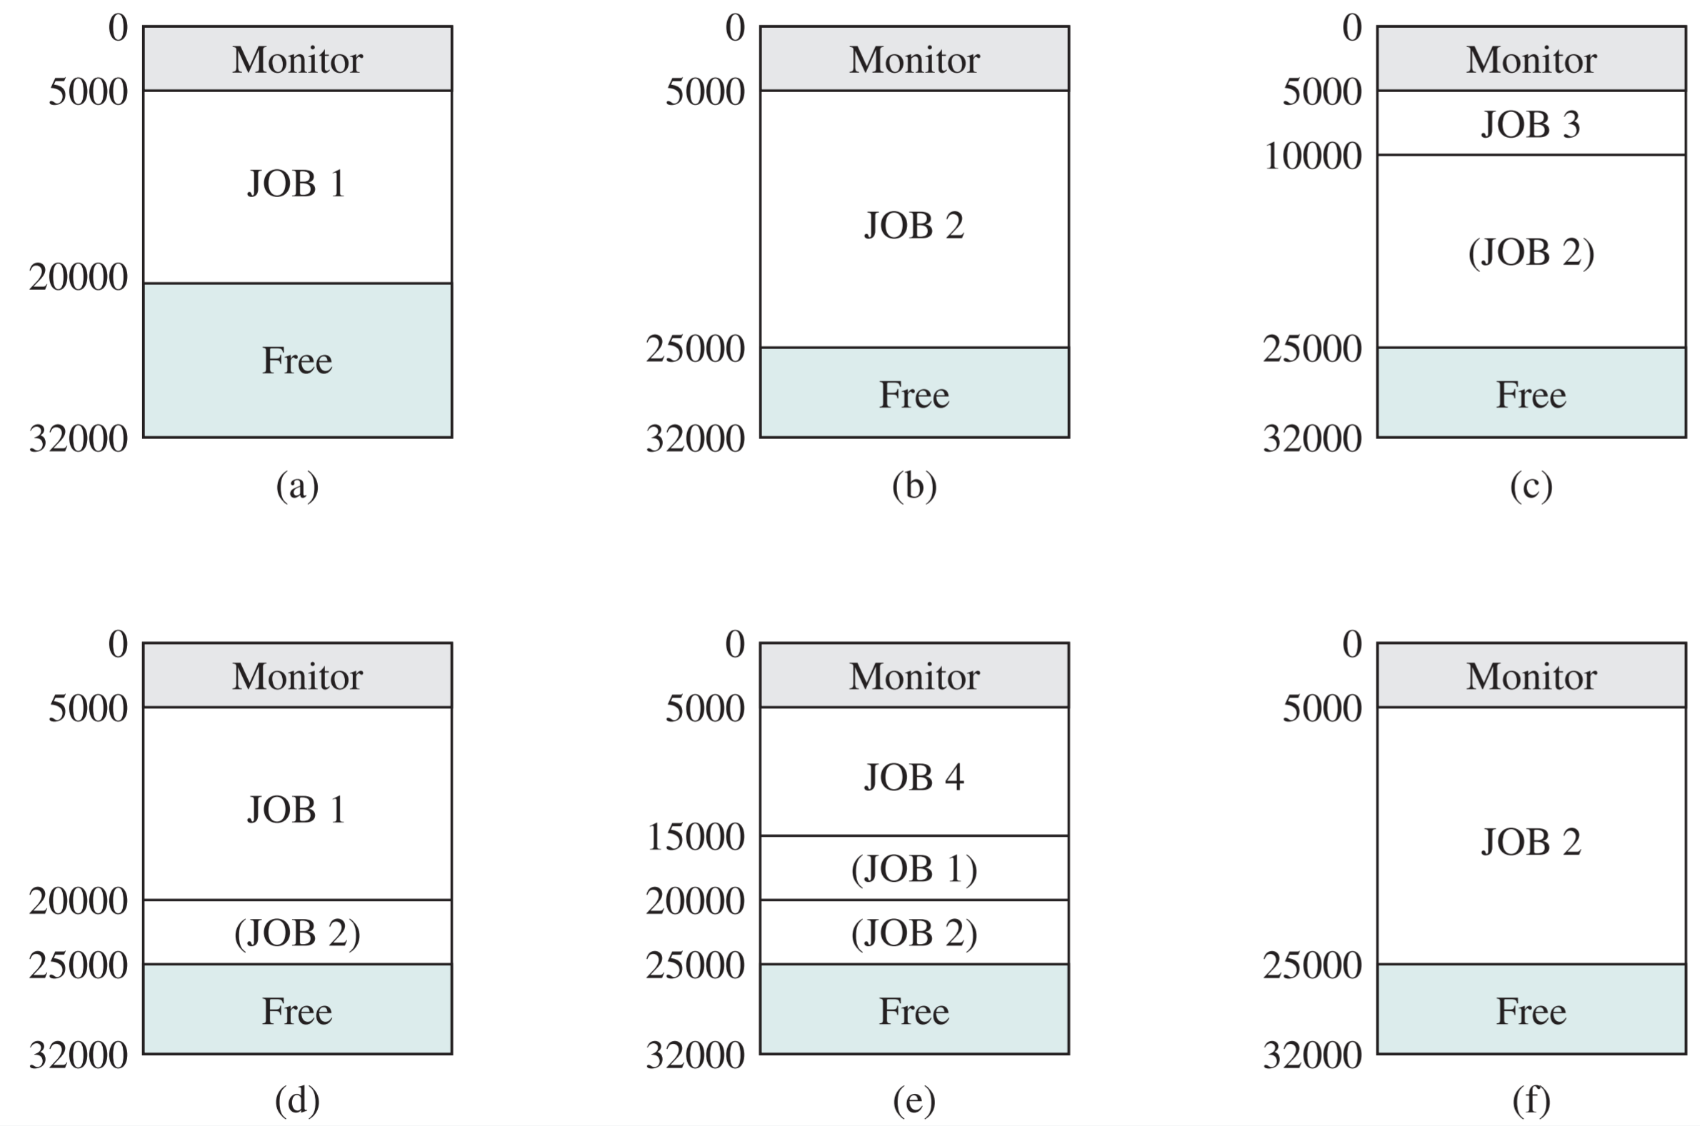
Compatible Time-Sharing Systems （CTSS）
Run on a computer with 32,000 36-bit words of main memory, with the resident monitor consuming 5000 of that.
To simplify both the monitor and memory management a program was always loaded to start at the location of the 5000th word.
System clock generates interrupts at a rate of approximately one every 0.2 seconds
JOB1: 15000
JOB2: 20000
JOB3: 5000
JOB4: 10000
CTSS Operation with four users
Notes:
最早开发的分时操作系统之一是兼容分时系统 （CTSS） ，由麻省理工学院一个名为 Project MAC（机器辅助认知或多访问计算机）的小组开发。
与后来的系统相比，CTSS 是原始的。该系统在一台具有 32,000 个 36 位主内存的计算机上运行，其中常驻监视器消耗了其中的 5000 个字。当控制权分配给交互式用户时，用户的程序和数据被加载到主存储器的剩余 27,000 字中。程序总是加载为从第 5000 个的位置开始;这简化了 Monitor 和 Memory 管理。
系统时钟以大约每 0.2 秒 1 次的速率生成中断。在每个 clock 中断时， OS 重新获得控制权，并且可以将处理器分配给另一个用户。这种技术称为时间切片 。因此，在固定的时间间隔内，当前用户将被抢占，并加载另一个用户。为了保留旧的用户程序状态以供以后恢复，在读入新的用户程序和数据之前，将旧的用户程序和数据写出到磁盘。随后，当下次轮到该程序时，旧的用户程序代码和数据将恢复到主内存中。

Slide 32
2.5 Evolution of Operating System
Short but rich history, 1955-present
Mainframe Operating Systems
Personal Computer Operating Systems
Embedded Operating Systems
Mobile Operating Systems
Multiprocessor Operating Systems
Distributed Operating Systems
Cloud/IoT Operating Systems
Edge Operating Systems
Notes:
1955 年至今，短暂而丰富的历史
大型机操作系统
个人计算机操作系统
嵌入式操作系统
移动操作系统
多处理器操作系统
分布式操作系统
云操作系统
边缘操作系统

Slide 33
3. Major Advances
Major advances in development include:
  Processes (进程)
  Scheduling and resource management
  Memory management
  Information protection and security
Notes:
操作系统是有史以来开发的最复杂的软件之一。这反映了试图满足便利性、效率和发展能力等困难且在某些情况下相互竞争的目标所面临的挑战。
彼得提出，提出操作系统的发展有四项主要的理论进步
• 进程
• 内存管理
• 信息保护和安全
• 调度和资源管理

Slide 34
3.1 Process
Fundamental to the structure of operating systems
A process can be defined as:
a program in execution
an instance of a running program
the entity that can be assigned to, and executed on, a processor
a unit of activity characterized by a single sequential thread of execution, a current state, and an associated set of system resources
Notes:
正在执行的程序。
在计算机上运行的程序的实例。
可分配给处理器并在处理器上执行的实体。
由单一线程、当前状态、相关习题资源所表征的活动单元
一个活动单元，其特征是单个顺序执行线程
计算机系统开发的三个主要路线在计时和同步方面产生了问题，从而促进了进程概念的发展：
多道批处理操作、分时和实时事务系统。正如我们所看到的，Multiprogramming 旨在使处理器和 I/O 设备（包括存储设备）同时保持忙碌，以实现最高效率。关键机制是这样的： 为了响应指示 I/O 事务完成的信号，处理器在驻留在主存储器中的各种程序之间切换。
第二条开发路线是通用分时。在这里，关键设计目标是响应单个用户的需求，但出于成本原因，能够同时支持多个用户。这些目标是兼容的，因为用户的反应时间相对较慢。例如，如果一个典型用户平均每分钟需要 2 秒的处理时间，那么将近 30 个这样的用户应该能够共享同一个系统而不会受到明显的干扰。当然，此类计算必须考虑 OS 开销。
第三个重要的发展方向是实时事务处理系统。在这种情况下，许多用户正在输入针对数据库的查询或更新。例如，航空公司预订系统。事务处理系统和分时系统之间的主要区别在于，前者仅限于一个或几个应用程序，而分时系统的用户可以参与程序开发、作业执行和各种应用程序的使用。在这两种情况下，系统响应时间都至关重要。

Slide 35
Development of the Process
Three major lines of computer system development：
Multiprogramming Batch Operation
processor is switched among the various programs residing in main memory
Time Sharing
be responsive to the individual user but be able to support many users simultaneously
Real-time Transaction systems
a number of users are entering queries or updates against a database

Slide 36
Difficulties of OS Design
Efforts to design a system were vulnerable to programming errors
  These errors were difficult to diagnose because they needed to be distinguished from application software errors and hardware errors.
  Even when the error was detected, it was difficult to determine the cause, because the precise conditions under which the errors appeared were very hard to reproduce.
Notes:
多道程序和多用户系统很容易受到细微的编程错误的影响，只有当某些相对罕见的操作序列发生时，才能观察到这些错误的影响。这些错误很难诊断，因为它们需要与应用程序软件错误和硬件错误区分开来。 即使检测到错误，也很难确定原因，因为出现错误的确切条件很难重现。
一般来说，此类错误的主要原因有四个：
同步不正确：
通常，必须暂停例程，以等待系统中其他位置的事件。
例如，启动 I/O 读取的程序必须等到缓冲区中的数据可用后才能继续。
在这种情况下，需要来自其他例程的信号。
信令机制设计不当会导致信号丢失或接收到重复信号。
互斥失败：
通常，多个用户或程序会尝试同时使用共享资源。
例如，两个用户可能会尝试同时编辑同一个文件。
如果这些访问不受控制，则可能会发生错误。
必须有某种互斥机制，该机制一次只允许一个例程对文件执行更新。
非确定程序操作：
特定程序的结果通常只取决于该程序的输入，而不取决于共享系统中其他程序的活动。
但是，当程序共享内存，并且它们的执行由处理器交错执行时，它们可能会以不可预测的方式覆盖公共内存区域，从而相互干扰。
因此，各种程序的调度顺序可能会影响任何特定程序的结果。
Deadlocks：
两个或多个程序可能会挂断等待彼此。
例如，两个程序可能每个程序都需要两个 I/O 设备来执行某些操作（例如，磁盘到磁带的复制）。
其中一个程序控制了其中一个设备，另一个程序控制了另一个设备。
每个程序都在等待另一个程序释放所需的资源。
此类死锁可能取决于资源分配和释放的机会时间。

Slide 37
Causes of Errors
Improper synchronization（同步）
  a program must wait until the data are available in a buffer
  improper design of the signaling mechanism can result in loss or duplication
Nondeterminate（不确定性） program operation
  program execution is interleaved by the processor when memory is shared
  the order in which programs are scheduled may affect their outcome
Failed mutual exclusion（互斥）
  more than one user or program attempts to make use of a shared resource at the same time
  only one routine at at time allowed to perform an update against the file
Deadlocks（死锁）
  it is possible for two or more programs to be hung up waiting for each other
  may depend on the chance timing of resource allocation and release

Slide 38
Components of a Process
A process contains three components:
  an executable program
  the associated data needed by the program (variables, work space, buffers, etc.)
  the execution context (or “process state”) of the program, including
    the contents of the various registers
    Information for OS, such as priority, resource allocation，I/O event，…
Notes:
我们可以将一个过程视为由三个部分组成：
• 可执行程序
• 程序所需的相关数据 （变量、工作空间、缓冲区等）
• 程序的执行上下文
最后一个要素是必不可少的。
执行上下文或进程状态是操作系统能够监督和控制进程的内部数据。 此内部信息与进程是分开的，不允许被进程访问到。
上下文包括 OS 管理进程所需的所有信息，以及处理器正确执行进程所需的所有信息，包括：各种处理器寄存器的内容，例如程序计数器和数据寄存器
以及操作系统的使用信息，例如进程的优先级以及进程是否正在等待特定 I/O 事件的完成。

Slide 39
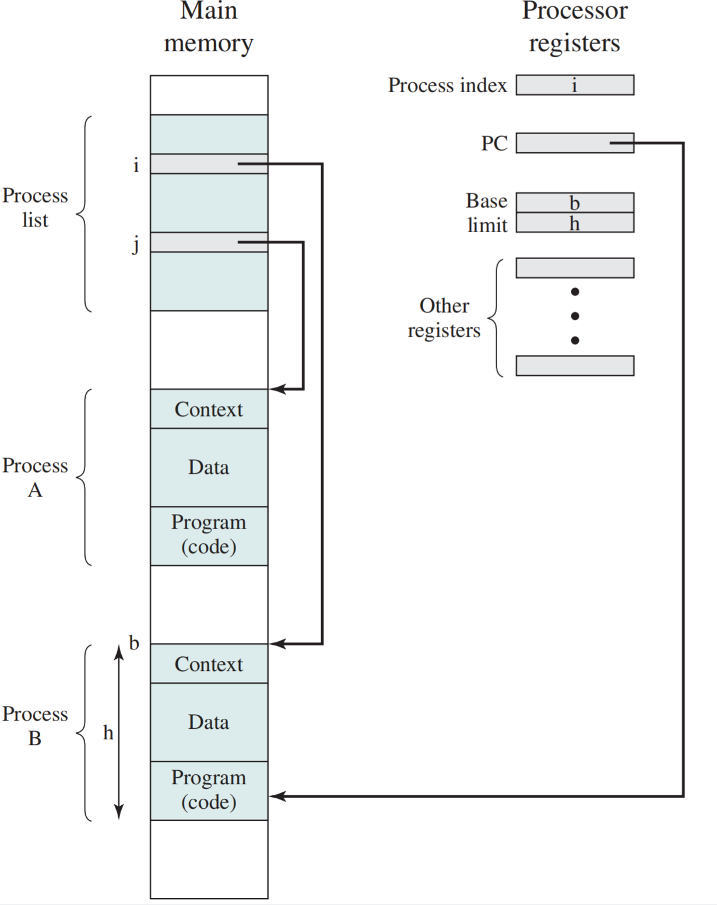
Process Management in OS
Typical Process Implementation
Notes:
流程的整个状态在任何时刻都包含在其上下文中
通过扩展上下文以包含支持该功能所需的任何新信息，可以设计新功能并将其合并到 OS 中
Figure 2.8 indicates a way in which processes may be managed. Two processes, A and B, exist in portions of main memory. That is, a block of memory is allocated to each process that contains the program, data, and context information. Each process is recorded in a process list built and maintained by the OS. The process list contains one entry for each process, which includes a pointer to the location of the block of memory that contains the process. The entry may also include part or all of the execution context of the process. The remainder of the execution context is stored elsewhere, perhaps with the process itself (as indicated in Figure 2.8 ) or frequently in a separate region of memory. The process index
register contains the index into the process list of the process currently controlling the processor. The program counter points to the next instruction in that process to be executed. The base and limit registers define the region in memory occupied by the process: The base register is the starting address of the region of memory and the limit is the size of the region (in bytes or words). The program counter and all data references are interpreted relative to the base register and must not exceed the value in the limit register. This prevents interprocess interference.
In Figure 2.8 , the process index register indicates that process B is executing. Process A was previously executing but has been temporarily interrupted. The contents of all the registers at the moment of A’s interruption were recorded in its execution context. Later, the OS can perform a process switch and resume execution of process A. The process switch consists of storing the context of B and restoring the context of A. When the program counter is loaded with a value pointing into A’s program area, process A will automatically resume execution.
图 2.8 显示了一种管理进程的方式。两个进程 A 和 B 存在于主内存的各个部分中。也就是说，为每个包含程序、数据和上下文信息的进程分配一个内存块。每个进程都记录在操作系统构建和维护的进程列表中。进程列表包含每个进程的一个条目，其中包括一个指向包含该进程的内存块位置的指针。该条目还可以包括流程的部分或全部执行上下文。执行上下文的其余部分存储在其他地方，可能与进程本身一起存储（如图 2.8 所示），或者通常存储在单独的内存区域中。进程索引
register 包含当前控制处理器的进程的进程列表中的索引。程序计数器指向该进程中要执行的下一条指令。base registers 和 limit registers 定义进程占用的内存中的区域： base register 是内存区域的起始地址，limit 是区域的大小（以字节或字为单位）。程序计数器和所有数据引用都是相对于基 register 进行解释的，并且不得超过 limit register 中的值。这可以防止进程间干扰。
在 Figure 2.8 中，进程索引寄存器指示进程 B 正在执行。流程 A 之前正在执行，但已被暂时中断。在 A 中断的那一刻，所有 registers 的内容都记录在其执行上下文中。稍后，操作系统可以执行进程切换并恢复进程 A 的执行。进程切换包括存储 B 的上下文和恢复 A 的上下文。当程序计数器加载指向 A 的程序区域的值时，进程 A 将自动恢复执行。

Slide 40
3.2 Memory Management
The OS has five principal storage management responsibilities:
Virtual memory
File system
process isolation
long-term storage
protection and access control
support of modular programming
automatic allocation and management
Notes:
支持模块化编程和灵活使用数据的计算环境可以最好地满足用户的需求。系统管理员需要对存储分配进行高效有序的控制。为了满足这些要求，操作系统有五个主要的存储管理责任：
• 进程隔离：操作系统必须防止独立进程干扰彼此的内存，包括数据和指令。
• 自动分配和管理：应根据需要在内存层次结构中动态分配和管理。分配对程序员应该是透明的。因此，程序员无需担心与内存限制有关，并且操作系统可以通过仅在需要时将内存分配给作业来提高效率。
• 支持模块化编程：程序员应该能够定义程序模块，并动态创建、销毁和更改模块的大小。
• 保护和访问控制：在内存层次结构的任何级别共享内存，都可能导致一个程序处理另一个程序的内存空间。当特定应用程序需要共享时，这是可取的。在其他时候，它会威胁到程序的完整性，甚至威胁到操作系统本身的完整性。操作系统必须允许各种用户以各种方式访问内存部分。
• 长期存储：许多应用程序需要在计算机关闭后长时间存储信息。
通常，操作系统通过虚拟内存和文件系统满足这些要求。文件系统实现长期存储，其中信息存储在命名对象（称为文件）中。该文件对程序员来说是一个方便的概念，并且是操作系统访问控制和保护的有用单元。
虚拟内存是一种工具，它允许程序从逻辑角度处理内存，而不考虑物理上可用的主内存量。虚拟内存的构想是为了满足多个用户作业同时驻留在主内存的要求，这样，当一个进程被写出到二级存储和读入后继进程时，连续进程的执行之间不会有中断。

Slide 41
3.2 Memory Management
File System:
  implements a long-term store, with information stored in named objects, called files.
  For OS, a unit for protection and access control
Virtual Memory:
  A facility that allows programs to address memory from a logical point of view, without regard to the amount of main memory physically available.
  Conceived to meet the requirement of having multiple user jobs reside in main memory concurrently
Notes:
支持模块化编程和灵活使用数据的计算环境可以最好地满足用户的需求。系统管理员需要对存储分配进行高效有序的控制。为了满足这些要求，操作系统有五个主要的存储管理责任：
• 进程隔离：操作系统必须防止独立进程干扰彼此的内存，包括数据和指令。
• 自动分配和管理：应根据需要在内存层次结构中动态分配和管理。分配对程序员应该是透明的。因此，程序员无需担心与内存限制有关，并且操作系统可以通过仅在需要时将内存分配给作业来提高效率。
• 支持模块化编程：程序员应该能够定义程序模块，并动态创建、销毁和更改模块的大小。
• 保护和访问控制：在内存层次结构的任何级别共享内存，都可能导致一个程序处理另一个程序的内存空间。当特定应用程序需要共享时，这是可取的。在其他时候，它会威胁到程序的完整性，甚至威胁到操作系统本身的完整性。操作系统必须允许各种用户以各种方式访问内存部分。
• 长期存储：许多应用程序需要在计算机关闭后长时间存储信息。
通常，操作系统通过虚拟内存和文件系统满足这些要求。文件系统实现长期存储，其中信息存储在命名对象（称为文件）中。该文件对程序员来说是一个方便的概念，并且是操作系统访问控制和保护的有用单元。
虚拟内存是一种工具，它允许程序从逻辑角度处理内存，而不考虑物理上可用的主内存量。虚拟内存的构想是为了满足多个用户作业同时驻留在主内存的要求，这样，当一个进程被写出到二级存储和读入后继进程时，连续进程的执行之间不会有中断。

Slide 42
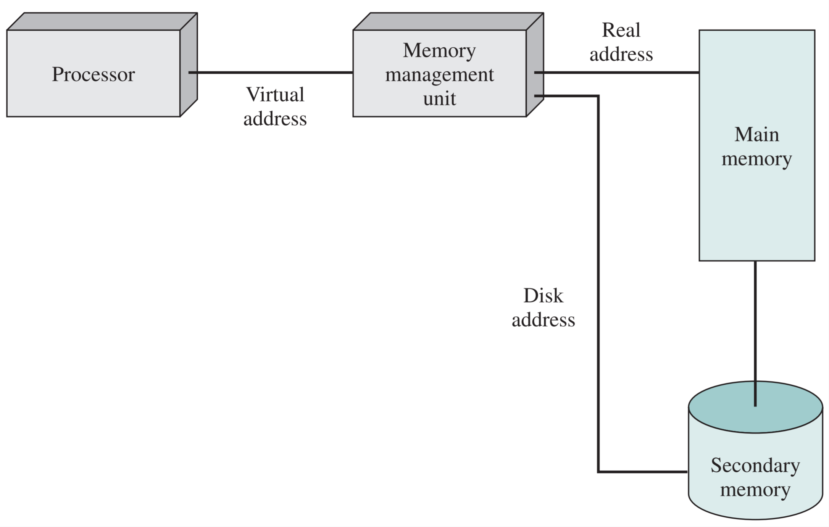
Virtual Memory Addressing
Notes:
图 2.10 突出显示了虚拟内存方案中的解决问题。存储由主内存和低速辅助内存组成，后者通过将块加载到主内存来间接访问。地址转换硬件 （内存管理单元） 位于处理器和内存之间。
程序使用虚拟地址引用位置，这些地址被映射到实际的主内存地址。如果引用了不在实际内存中的虚拟地址，则实际内存的一部分内容将换出到辅助内存，并换入所需的数据块。OS 设计人员需要开发一种产生很少开销的地址转换机制，以及一种最小化内存级别之间流量的存储分配策略。

Slide 43
Paging
Motivation： difficult to pack the different size of process into the main memory compactly
Paging:
  Allows processes to be comprised of a number of fixed-size blocks, called pages
  Program references a word by means of a virtual address
    consists of a page number and an offset within the page
    each page may be located anywhere in main memory
      Provides for a dynamic mapping between the virtual address used in the program and a real (or physical) address in main memory
Notes:
由于进程的大小不同，如果处理器在多个进程之间切换，则很难将它们紧凑地打包到主内存中。
引入了分页系统，它允许进程由许多固定大小的块（称为页面）组成。程序通过由页码和页内偏移量组成的虚拟地址来引用单词。进程的每个页面都可以位于主内存中的任意位置。分页系统提供了程序中使用的虚拟地址与主内存中的实际地址或物理地址之间的动态映射。

Slide 44
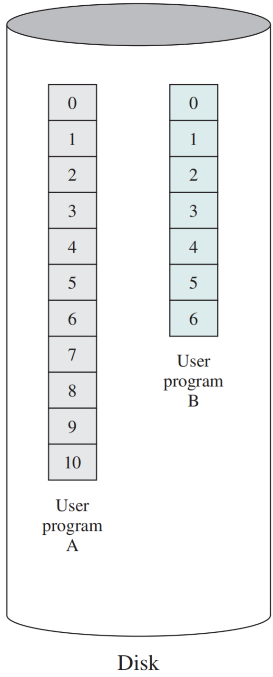
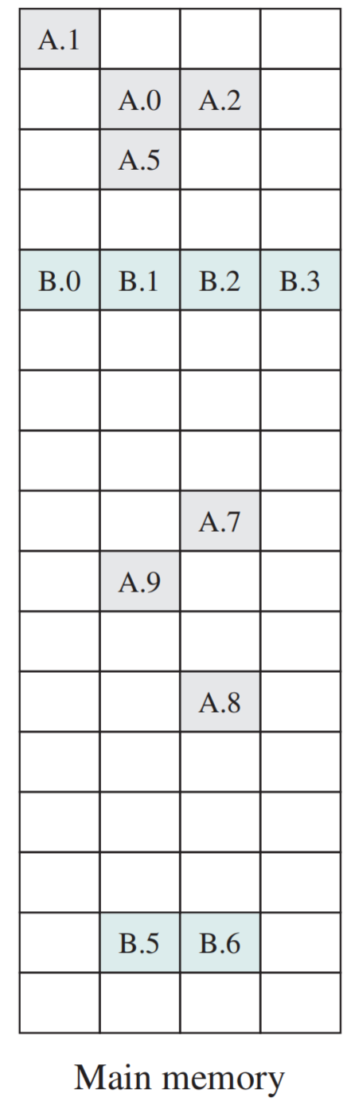
Virtual Memory
Virtual Memory Concepts
Notes:
有了动态映射硬件，下一个合乎逻辑的步骤是消除进程的所有页面同时驻留在主内存的要求。进程的所有页面都维护在磁盘上。当进程正在执行时，它的某些页面位于主内存中。如果引用的页面不在主内存中，内存管理硬件会检测到这一点，并安排加载缺失的页面。

Slide 45
3.3 Scheduling and Resource Management
Key responsibility of an OS is managing resources
Resource allocation policies must consider:
fairness
differential responsiveness
efficiency
Notes:
OS 的一个主要职责是管理它可用的各种资源（主内存空间、I/O 设备、处理器）并安排各种活动进程对它们的使用。任何资源分配和调度策略都必须考虑三个因素：
公平：通常，我们希望所有争夺特定资源使用的进程都能获得对该资源的大致平等和公平的访问权限。对于同一类别的工作，即具有相似需求的工作，尤其如此。
差异响应性：操作系统可能需要区分具有不同服务要求的不同作业类别。 OS 应尝试做出分配和调度决策，以满足全部要求。 OS 还应动态做出这些决策。
效率：操作系统应尝试 最大限度地提高吞吐量，最大限度地减少响应时间，以及容纳尽可能多的用户。
这些标准相互冲突;
为特定情况找到适当的平衡是操作系统研究的一个持续问题。

Slide 46
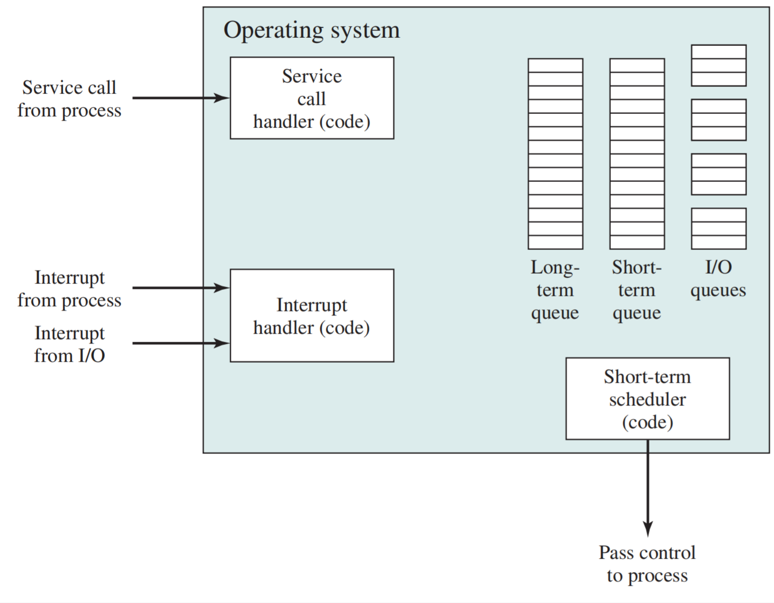
Key Elements of an OS for Multiprogramming
Key elements of an OS for multiprogramming

Slide 47
4. Features of Modern Operating Systems
Demands on operating systems require new ways of organizing the OS
Different approaches and design elements :
Microkernel architecture
Multithreading
Symmetric multiprocessing
Distributed operating systems
Object-oriented design
Notes:
现代操作系统需要响应新的硬件发展、新的应用程序和新的安全威胁，
操作系统需求的变化速度不仅需要对现有架构进行修改和增强，还需要新的组织方法。
在实验性和商业作系统中都尝试了各种不同的方法和设计元素，但大部分工作都属于以下类别：
• 微内核架构 • 多线程 • 对称多处理 • 分布式作系统 • 面向对象的设计

Slide 48
4.1 Microkernel Architecture
Assigns only a few essential functions to the kernel:
The approach：
address spaces
interprocess communication (IPC)
basic scheduling
simplifies implementation
provides flexibility
is well suited to a distributed environment
Notes:
大多数作系统都具有大型单片内核 .大多数被认为是OS的东西都在这些大型内核中提供，包括调度、文件系统、网络、设备驱动程序、内存管理等。通常，单片内核是作为单个进程实现的，所有元素共享相同的地址空间。
微内核体系结构仅为内核分配一些基本功能，包括地址空间、进程间通信 （IPC） 和基本调度。其他服务由运行在用户模型且与其他应用程序类似的进程（有时称为服务器）提供；这种方法将内核和服务器开发分离。
服务器可以根据特定的应用程序或环境要求进行定制。微内核方法简化了实现，提供了灵活性，并且非常适合分布式环境。本质上，微内核与本地和远程服务器进程的交互方式相同，便于构建分布式系统。

Slide 49
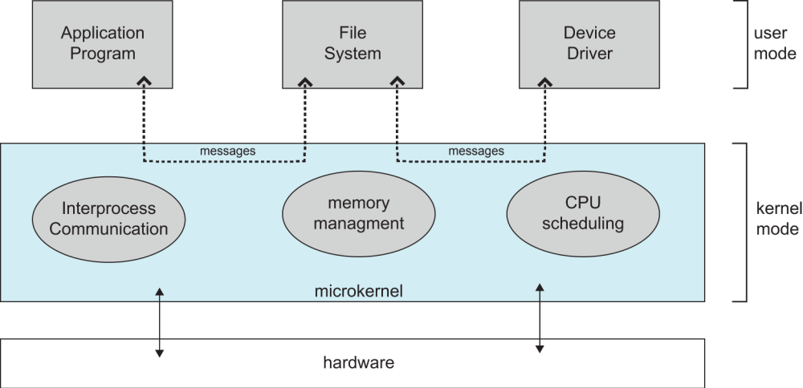
Microkernel System Structure
Communication takes place between user modules using message passing

Slide 50
4.2 Multithreading
Technique in which a process, executing an application, is divided into threads that can run concurrently
Thread
dispatchable unit of work
includes a processor context and its own data area to enable subroutine branching
executes sequentially and is interruptible
Process
a collection of one or more threads and associated system resources
programmer has greater control over the modularity of the application and the timing of application related events
Notes:
多线程处理是一种技术，其中执行应用程序的进程被划分为可以并发运行的线程。
我们可以进行以下区分：
• 线程：
可调度的工作单元。它包括一个处理器上下文（包括程序计数器和堆栈指针）和它自己的堆栈数据区域（以启用子例程分支）。
线程按顺序执行，并且是 interruptible 的，以便处理器可以转向另一个线程。
• 进程 ：
一个或多个线程和关联系统资源（如包含代码和数据的内存、打开的文件和设备）的集合。
通过打破将单个应用程序转换为多个线程，程序员可以很好地控制应用程序的模块化和应用程序相关事件的时间安排。
多线程处理对于执行许多不需要序列化的基本上独立的任务的应用程序非常有用。

Slide 51
4.3 Symmetric Multiprocessing (SMP)
Term that refers to a computer hardware architecture and also to the OS behavior that exploits that architecture
Several processes can run in parallel
Multiple processors are transparent to the user
  these processors share same main memory and I/O facilities
  all processors can perform the same functions
Notes:
对称多处理 （SMP） 是一个术语，指的是计算机硬件架构（在 Chapter 1 中描述）以及利用该架构的作系统行为。
SMP 的作系统跨所有处理器调度进程或线程。
多线程和 SMP 经常一起讨论，但两者是独立的工具。SMP 系统甚至对于非线程进程也很有用，因为多个进程可以并行运行。但是，这两个设施相辅相成，可以有效地一起使用。
SMP 的一个吸引人的特点是多个处理器的存在对用户是透明的。OS 负责单个处理器上的线程或进程的调度以及处理器之间的同步。

Slide 52
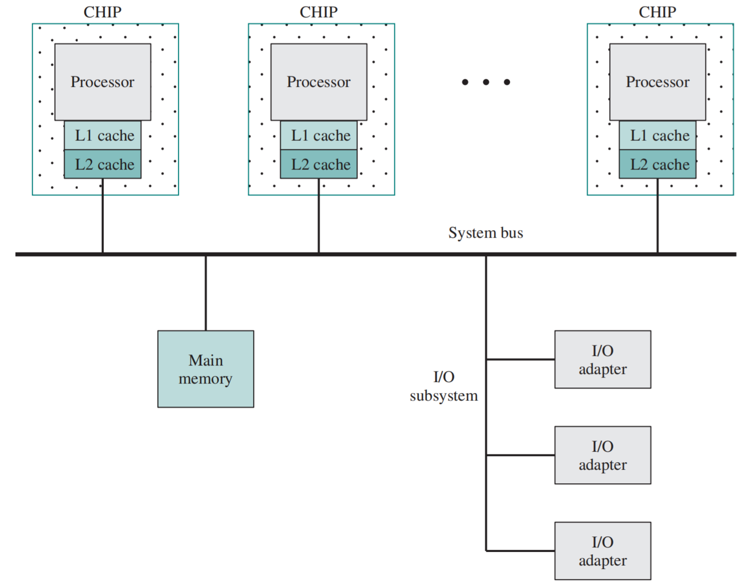
Symmetric Multiprocessor Organization

Slide 53
SMP Advantages
Performance
more than one process can be running simultaneously, each on a different processor
Availability
failure of a single process does not halt the system
Incremental Growth
performance of a system can be enhanced by adding an additional processor
Scaling
vendors can offer a range of products based on the number of processors configured in the system
Notes:
SMP 与单处理器架构相比具有许多潜在优势， 包括以下内容：
• 性能：如果可以组织计算机要完成的工作，以便可以并行完成工作的某些部分，那么具有多个处理器的系统将比具有单个相同类型的处理器的系统产生更高的性能
• 可用性：在对称多处理器中，由于所有处理器都可以执行相同的功能，因此单个处理器的故障不会停止系统。相反，系统可以继续以降低的性能运行。
• 增量增长：用户可以通过添加额外的处理器来增强系统的性能。
• 扩展：供应商可以根据系统中配置的处理器数量提供一系列具有不同价格和性能特征的产品。
重要的是要注意，这些是潜在的好处，而不是保证的好处。这 OS 必须提供工具和功能来利用 SMP 系统中的并行性。

Slide 54
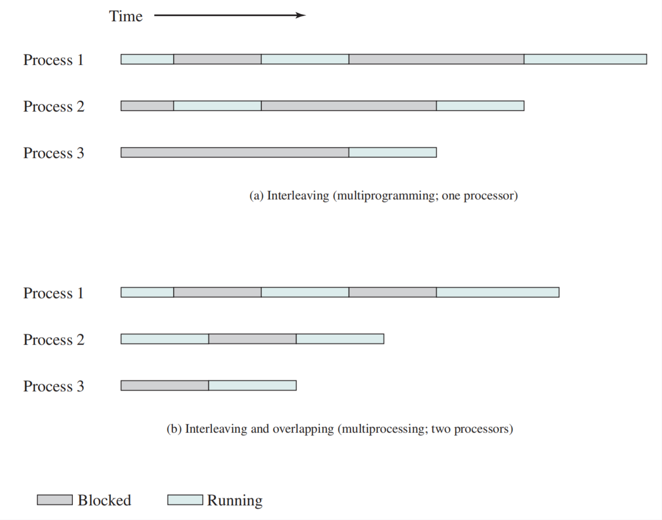
Multiprogramming and Multiprocessing

Slide 55
4.4 Distributed Operating System and Object-Oriented Design
Distributed Operating System
Object-Oriented Design
Provides the illusion of
  a single main memory space
  single secondary memory space
  unified access facilities
Used for adding modular extensions to a small kernel
Enables programmers to customize an operating system without disrupting system integrity
Eases the development of distributed tools and full-blown distributed operating systems
Notes:
另外两个操作系统的特征是：分布式操作系统和面向对象设计
本节课程主要内容是针对单系统的调度和同步；那么另外一个问题是：如何管理多个计算机？每个计算机都有自己的主内存、辅助内存和其他 I/O 模块。
分布式作系统给用户的错觉，仿佛访问的是单个计算机，提供单个主内存空间和单个辅助内存空间的错觉，以及其他统一访问工具，例如分布式文件系统。尽管集群越来越受欢迎，并且市场上有许多集群产品，但分布式作系统的最新技术落后于单处理器和 SMP作系统。
操作系统设计的另一项创新是使用面向对象的技术。面向对象的设计为向微内核添加模块化扩展的过程提供了纪律。在操作系统级别，基于对象的结构使程序员能够在不破坏系统完整性的情况下自定义作系统。面向对象还简化了分布式工具和分布式操作系统的开发。

Slide 56
5.1 Symmetric Multiprocessor OS Considerations
A multiprocessor OS must provide all the functionality of a multiprogramming system plus additional features to accommodate multiple processors
Key design issues:
Simultaneous concurrent processes or threads
allow several processors to execute the same kernel code simultaneously
Scheduling
any processor may perform scheduling,
Synchronization
with multiple active processes having potential access to shared address spaces or shared I/O resources, care must be taken to provide effective synchronization
Memory management
the reuse of physical pages is the biggest problem of concern
Reliability and fault tolerance
the OS should provide graceful degradation in the face of processor failure
Notes:
在 SMP 系统中，内核可以在任何处理器上执行，通常每个处理器都会从可用进程或线程池中获取任务并进行自调度。
内核可以构造为多个进程或多个线程，从而允许内核的某些部分并行执行。
SMP 方法使 OS 复杂化。操作系统设计人员必须处理由于共享资源（如数据 结构）和内核并行运行造成的并发事件（如访问设备）。
因此，SMP系统不仅要提供多道系统的所有功能，而且必须提供适应多处理器需要的额外功能，关键问题有：
同时并发进程和线程：内核例程需要可重入，以允许多个处理器同时执行相同的内核代码。当多个处理器执行内核的相同或不同部分时，必须正确管理内核表和数据结构以避免数据损坏或无效操作。
调度：任何处理可以执行调度，即增加了调度策略的复杂度，也增加了保证相关数据结构不被破坏的复杂度。
同步：因为多个进程共享地址空间和I/O资源，如何提供有效的同步来保证互斥；锁是一种通用的同步机制。
内存管理：多处理内存管理不仅设计单处理器上内存管理上涉及的所有问题，还包含多处理器共享页或段时数据的一致性；因此，物理页重用是核心问题，即保证物理页在重新使用前不能访问到它以前的内容；
可靠性和容错性：出现处理器故障时，需要妥善地降低故障的影响。识别故障处理器并重新组织管理表。

Slide 57
5.2 Considerations for Multicore OS
The design challenge for a many-core multicore system is to efficiently harness the multicore processing power and intelligently manage the substantial on-chip resources efficiently
Potential for parallelism exists at three levels:
hardware parallelism within each core processor, known as instruction level parallelism
potential for multiprogramming and multithreaded execution within each processor
potential for a single application to execute in concurrent processes or threads across multiple cores
Notes:
多核操作系统除了刚刚多处理器（SMP）系统的所有设计问题，还需要关注其潜在的并行规模问题。
一个核心问题是如何将多核系统的固有并行性与应用程序的性能要求相匹配。
实际上，并行性的潜力存在于当代多核的三个层面上：
指令级并行：可能会被应用程序和编译器用到；
处理器层次并行：每个处理器上的多道程序和多线程能力；
一个应用程序在多核上以并发进程或多线程形式执行的潜力；

Slide 58
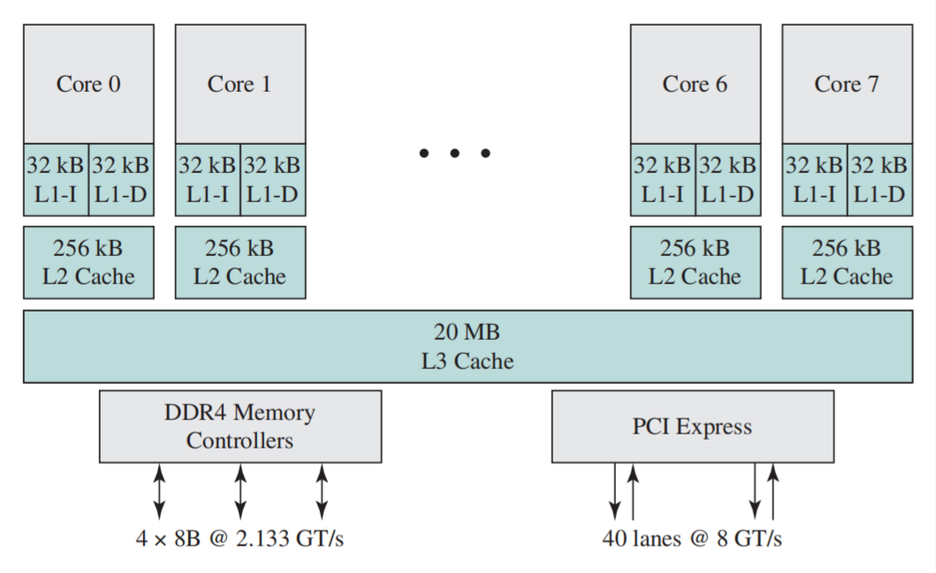
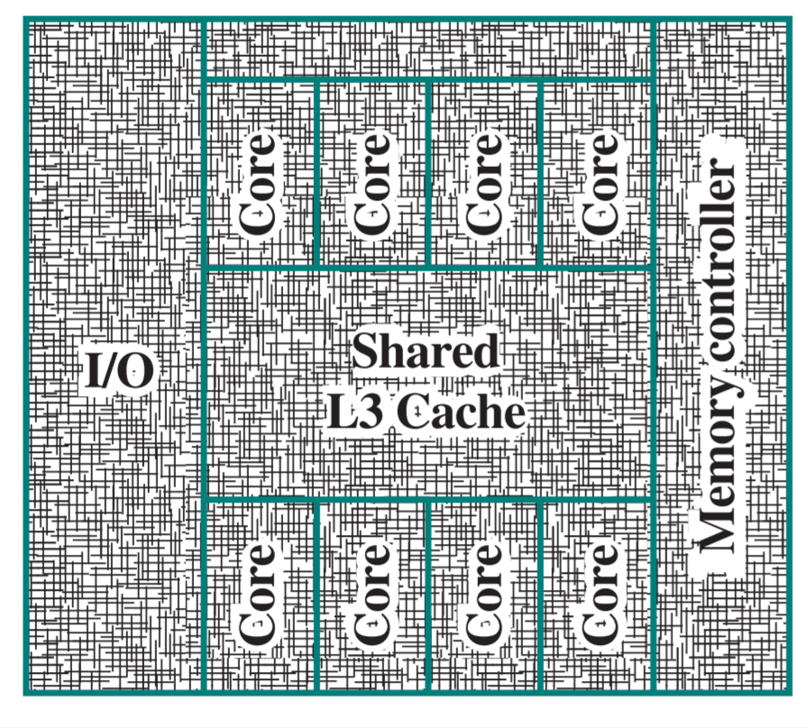
Multicore Computer
Physical layout on chip
Block diagram
Intel Core i7-5960X Block Diagram

Slide 59
5.3 Grand Central Dispatch (GCD)
Developer must decide what pieces can or should be executed simultaneously or in parallel
Grand Central Dispatch (GCD)
implemented in Mac Os X 10.6/iOS
helps a developer once something has been identified that can be split off into a separate task
thread pool mechanism
Notes:
原则上，大多数应用程序可以细分为多个可以并行执行的任务，然后这些任务作为多个进程实现，每个进程可能都有多个线程。
开发人员必须决定如何将应用程序工作拆分为独立的可执行任务。
操作系统至少可以通过在开发人员定义的并行任务之间有效地分配资源来支持此设计过程。
我们介绍两种常用的策略：
应用层并行：支持并行开发的最有效方法是GCD，
虚拟机方式：

Slide 60
5.4 Virtual Machine Approach
Allows one or more cores to be dedicated to a particular process and then leave the processor alone to devote its efforts to that process
Multicore OS could then act as a hypervisor that makes a high-level decision to allocate cores to applications but does little in the way of resource allocation beyond that
Notes:
我们允许一个或多个内核专用于特定进程，然后让处理器独自致力于该进程，我们避免了任务切换和调度决策的大部分开销。 然后，
多核作系统可以充当虚拟机管理程序，做出将内核分配给应用程序的高级决策，但除此之外，对资源分配几乎不做任何事情。

Slide 61
In summary
Operating System Objectives
  Convenience
  Efficiency
  Ability to evolve
Evolution of Operating System
  Serial，Batch, multiprogramming, time-sharing
Major Advances
  Process, memory management, scheduling and resource management…
  Features of Modern OS
  Microcore, multithreading, SMP, distributed OS, object-oriented Design
Considerations for multiprocessor and multicore OS design

